Slide 1
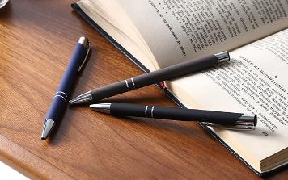
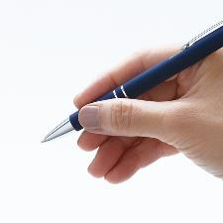
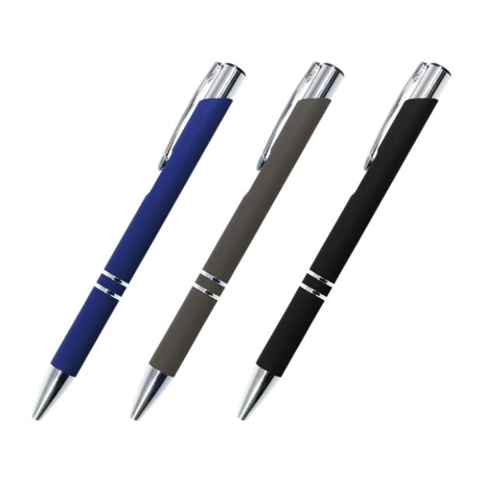
品番:P3306
メタルラバーペン
上代:\130(税込\143)
扱いやすいメタルの重厚感とラバー仕上げによる高級感！
ブラック・ネイビー・グレーの3色展開のボールペンです。
ボールペン
■商品情報
商品サイズ | Φ10×137㎜
重量 | 18g
材質 | アルミニウム合金・鉄・シリコン
カラー | ネイビー・グレー・ブラック(色指定可)
備考 | インク色/黒、OPP袋入
梱入数 | 600
memo
ネイビー
グレー
ブラック
■名入れ範囲
W50×H5mm

